Slide 1
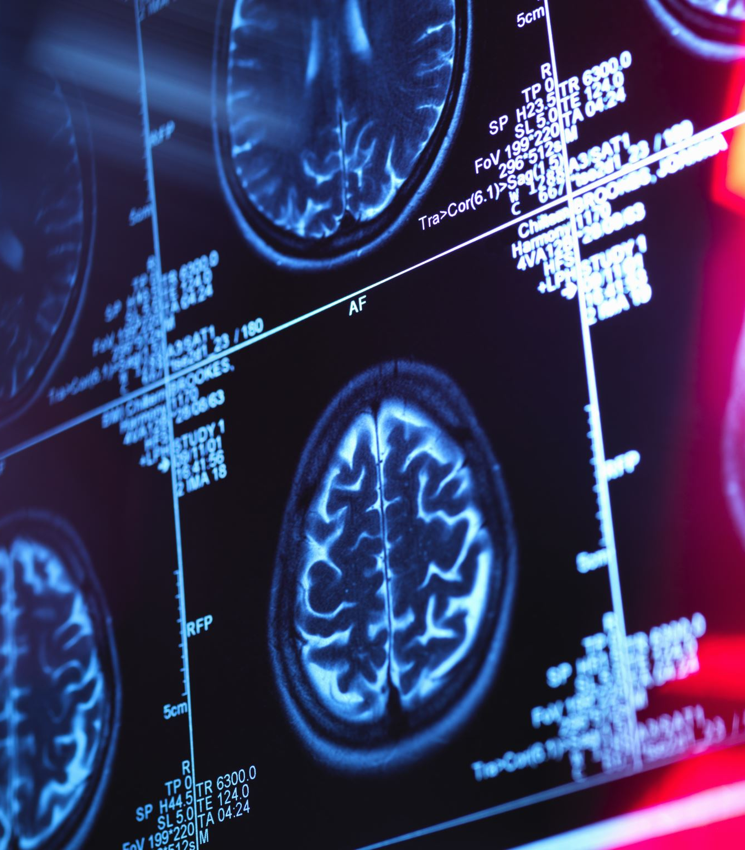
neurologie
OBJECTIFS
TRAVAIL À FAIRE
DÉROULEMENT

Slide 2
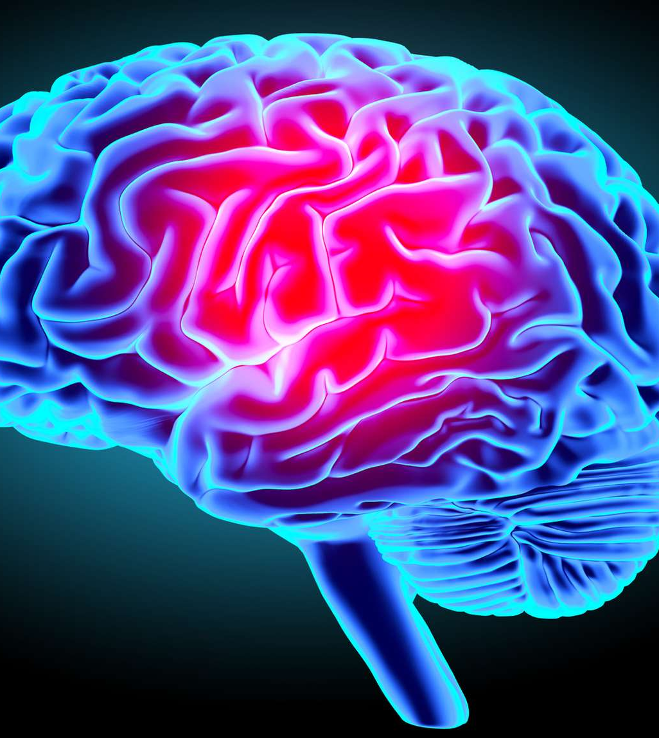
objectifs:
Je pense pouvoir mener et comprendre un interrogatoire sur des problèmes de neurologie que peut avoir un patient
Je connais le vocabulaire spécifique relatifs à ces problèmes de neurologie.
Cette photo par Auteur inconnu est soumise à la licence CC BY

Slide 3
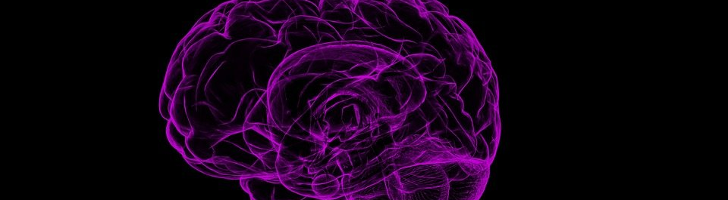
travail à faire
Rappels anatomiques
  Faire les deux activités
Vocabulaire
  Chercher et connaître le vocabulaire
  Faire l’activité (les 2 dialogues à créer)
(NON OBLIGATOIRE) travail sur le pwpt
Rien à faire
4. JEUX DE RÔLE
Rien à faire

Slide 4
déroulement
1-Rappels anatomiques
Correction par lecture et discussion
2- Vocabulaire
Vérification de la compréhension du vocabulaire et discussion
Lecture des exemples de dialogue fait et discussion
3- Travail sur le pwpt
Explication du vocabulaire à replacer
Travail en binôme pour replacer le vocabulaire expliqué
Pwpt pour corriger et vérifier la prononciation
4- JEUX DE RÔLE
Découverte du jeu de rôle : le lire et poser des questions
Rédiger ensemble les questions à rédiger
Passage par binôme

